Slide 1

基于On-LSTM和模式过滤的
远程监督关系抽取模型
答辩人：廖庆文
指导教授：彭敏
Notes:
我的毕设题目暂定为……

Slide 2
CONTENTS
研究背景
1
RESEARCH BACKGROUNDS
实验设计
4
相关工作
EXPERIMENT
2
RELATED WORK
5
研究计划
研究方法
RESEARCH PLAN
3
RESEARCH METHODS

Slide 3

关系抽取的概念
关系抽取是信息抽取的任务之一，其目的是从文本中抽取出实体之间表达的语义关系，和知识图谱有密切联系。
乔布斯和沃兹尼亚克在1976年共同创立了苹果公司。
实体：乔布斯 (人)，苹果（公司）。
关系：创始人
<乔布斯，创始人，苹果>
Notes:
关系抽取是信息抽取的任务之一，其目的是从文本中抽取出实体之间表达的语义关系，与知识图谱有密切的联系，比如说下面的例子。XXX，在这句话在，乔布斯和苹果是两个实体，这两个实体在句子中表达的关系是创始人，于是，我们可以抽取出下面的三元组。

Slide 4
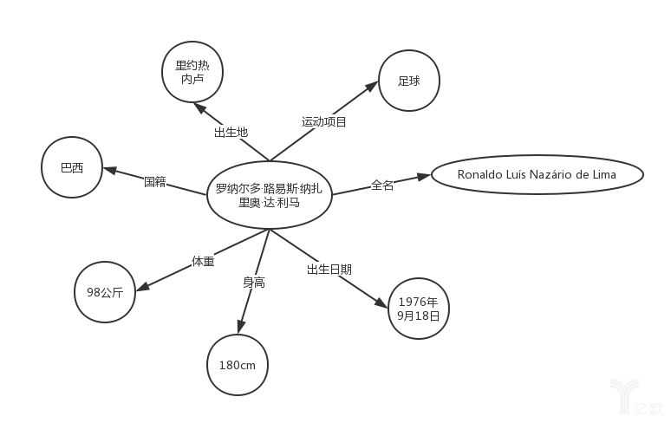
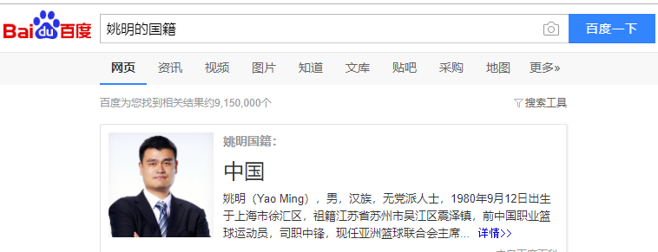
关系抽取的应用
知识图谱的构建与补全
自动问答
阅读理解
文本分类
……
Notes:
作为信息抽取的重要一环，关系抽取为下游的自然语言任务提供了支持，被广泛运用于知识图谱的构建与补全，自动问答，阅读理解，文本分类等任务中，因此如何从海量数据中，准确的抽取出实体之间表达的关系，对于实际应用有着重大的价值。

Slide 5
实体关系抽取
本质上是一个文本分类问题
有监督学习方法的缺陷
依赖于大量的人工标注数据
远程监督方案
假设：如果一个实体对出现在某个句子中，那么这个实体对在句子中表达的关系与它在知识库中已有的关系一致
做法：将知识库与待标注文本进行对齐，给文本标注上对应的关系，从而自动地构建大量的标注文本
优点：高效、简单、缓解人类标注的劳动力
缺点：假设过强，给标注数据引入大量噪声
解决方案
看成是多实例多标签学习问题，降低包中的噪声。
Notes:
关系抽取通常被看成是一个有监督的分类问题，需要大量的标注数据来训练模型。为了降低数据标注的人工成本，研究者们设计了许多方案，其中应用最广泛的是09年提出的远程监督的方法。它的假设是……，因此它将知识库与待标注的文本进行对齐，就能给文本标注上对应的关系，以此来产生大量的标注数据。但是由于它的假设过强，使得标注数据中含有很多噪声。
现有的解决方案大多是把它看成是一个多实例多标签的问题。也就是把含有同个实体对的句子看成是一个包，然后以包为单位来预测关系。由于包中的实例并不都是表达着相应的关系，所以如何能降低包中的这些噪声对于关系预测的影响，成为大家关注的问题。

Slide 6
Attention机制（soft-selection）
Attention (Lin 2016)
Attention with entity description(2017)
Coarse-to-Fine Grained Attention （2018）
Multi-level self-attention (Du 2018)
Cross-relation Cross-bag attention(2019)
Intra-bag inter-bag attention(2019)
多实例学习
Riedel et al (2010)
Surdeanu et al (2012)
1
2
3
4
5
远程监督的提出
神经网络+依存句法树/实体描述/….
其他噪声处理方案(hard selection)
Mintz et al 2009
At-least-one假设 (2010)
RL (2018)
GAN(2018)
使用实体描述信息（2019）
PCNN （Zeng et al 2015）
LSTM+树结构（Miwa 2016)
Deep memory network (2017)
GCN+依存树 （2018）
胶囊网络（2018）
Notes:
目前已有的一些相关工作如下
首先是09年提出的远程监督的方法，随后引入了多实例学习来进行关系抽取，为了解决传统方法中，NLP工具在构造句子特征时带来的错误传播问题，神经网络的方法由此被引入，其中比较有代表性的是2015年Zeng等人提出的PCNN模型，使用PCNN对句子进行编码，自动抽取句子的语义特征。后续的一些研究中，为了得到一个更好的句子表示，研究者也加入了一些额外的信息，比如依存句法树和实体描述等等，近年来，随着一些新的网络的出现，这些网络也迅速的被用到关系抽取领域中来，如GCN，胶囊网络，深度记忆网络等。
为了解决前面提到的远程监督中的噪声问题，各种不同设计思路的attention机制被引入，这些方法给包中的实例分配不同的权重，通过给噪声的实例分配一个比较小的权重来减弱噪声对关系预测的影响。由于它们不是真正的将噪声剔除，这一类方法通常看成是soft-selection。
此外，还有其他的一些降噪的方案，比如at-least-one假设认为每个包至少有一个实例是表达了标注的关系的，因此它们在每一个包中挑选出一个实例用来做预测。最近的一些方法使用了强化学习和GAN，在整个数据集中将标注错误的噪声实例挑选出来，只用标注正确的实例去训练模型。这一类做法可以看成是hard-selection

Slide 7
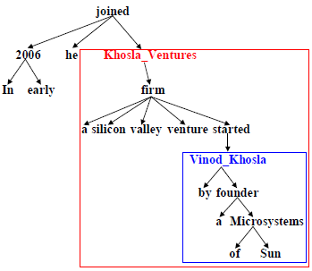


句子编码的缺陷
常用的LSTM等神经网络无法捕获到句子的层级信息
依存句法树的构建依赖于NLP工具，复杂且易引入错误
噪声过滤的缺陷
丢失一些的信息
难以训练和复现
权重分配使用的是attention机制，基于学习到的关系向量，计算attention值
每个关系只学习到了一种表示
Notes:
本文的工作主要关注句子编码和噪声过滤两个问题，针对前人工作的一些问题进行改进。
首先是句子编码的缺陷，由前面的相关工作可以看出，一个更好的句子表示，对于关系抽取性能的提升是有很大的影响，但是，常用的LSTM等神经网络无法捕获到句子的层级信息。目前的很多方法都是将依存句法树和神经网络结合起来，利用依存句法树的树状结构的层级信息，增强句子的编码性能。但这些方法通常需要使用一些NLP工具进行句法解析，模型效果依赖于NLP工具的准确性，容易引入错误。
第二个就是噪声问题。首先提一下hard selection的一些缺点，这些方法会把他们认为标注错误的实例剔除出去，可能会丢失掉一些信息，并且使用的像强化学习这样的方法一般比较难训练和复现，所以本文还是关注分配权重来过滤噪声的方法。而权重分配通常使用的是attention的方式，它的计算公式如右边所示，A是模型学习到的关系向量的矩阵，基于学习到的关系向量，计算attention值，因为训练数据集有噪声，所以学习得到的关系矩阵可能会不准确，并且每个关系它只学习得到一种表示。导致最后得到的权重区分度不高。

Slide 8
本文的方法
本文引入了On-LSTM，并且提出了一个基于模式过滤的句子加权方式，给包中的句子分配更具区分度权重，更好地降低噪声的影响。
具体研究内容
使用On-LSTM更好地捕获句子层级结构信息，获得更好的句子表示。
使用聚类的方法，根据实例之间的距离，将同种关系下的实例聚成多个类，每个类的聚簇中心看成是该关系的正模式
根据各个关系包含的实例数，给不同的关系设置不同的聚类个数
根据实例和正模式之间的距离，给实例分配更有区分的权重，得到更好的包级别表示，有效地降低噪声的影响。
Notes:
为了解决上述两个问题，本文引入了一种新的网路结构On-LSTM并且提出了一种基于模式过滤的句子加权方式。
具体的研究内容如下：
使用……
本文不通过学习的方式获得关系的表示，而是从实例中直接提取，使用……
不同的关系它的正模式的个数不应该相同，因此，这里暂定了一种方法来设置不同关系的聚类个数，就是根据一个关系包含的实例数来设置，直觉来看，实例个数多的关系，它应该有更多的正模式，所以应该给它聚成更加多的类。
在抽取得到正模式之后，本文根据……

Slide 9
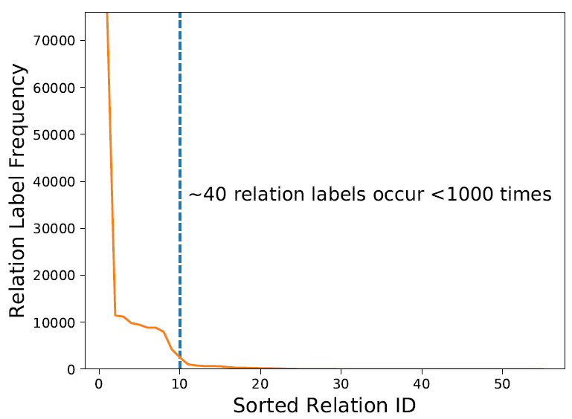

Slide 10
创新点
无需额外使用NLP工具构建依存句法树，使用On-LSTM捕获句子的层级信息。
使用在线聚类的方式，直接从实例中抽取出每个关系的正模式，利用了同种关系不同包中实例之间的相似性信息。
设计了一种基于实例数来为每个关系确定正模式个数的方法
不同于attention模型，本文使用了一种新的句子加权的方式
Notes:
创新点如下：

Slide 11
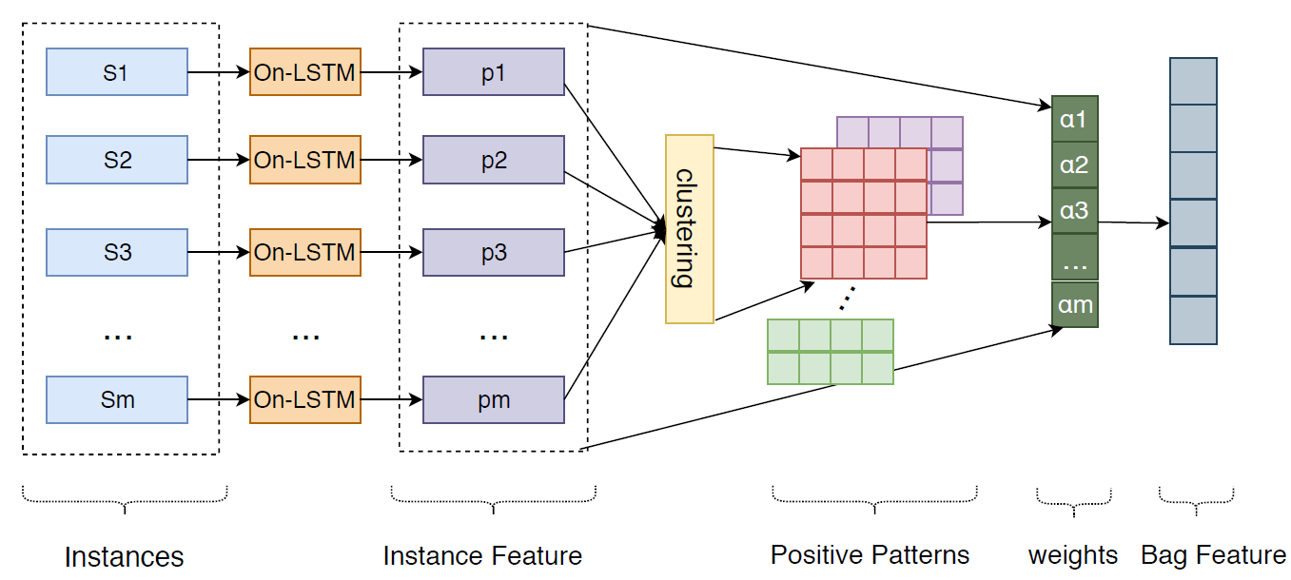
整体架构
Notes:
这是本文模型的一个初步的整体结构
S1-Sm表示一个包中的m个实例，将其用On-LSTM编码后得到它们的一个向量表示，然后使用这个m个实例，动态更新聚类中心，这里每个矩阵代表一个关系的正模式，比如说当前的关系有四个正模式，每一行是一个正模式的向量表示，对于这个关系来说，就只有两个正模式，然后用这个m个实例和它对应关系的T个正模式表示计算一个距离，基于距离给每个实例分配一个权重，最后加权求和得到整个包的向量表示，用这样的一个包的特征，来预测关系。

Slide 12
1、实验数据
3、对比模型
NYT数据集（53种关系+表示无关系的“NA”）
训练集
2005-2006年的句子，包含522611个句子、281270个实体对和18,252个关系事实
测试集
2007年的句子，包含172448个句子、96678个实体对和1950个关系事实
CNN/PCNN+ATT（Lin et al. 2016）
APCNN+D（Ji et al. 2017）
CNN+RL（Feng et al. 2018）
SEE-Trans（He et al. 2018）
PCNN+WN（Yuan et al. 2019）
4、对比实验
验证On-LSTM的有效性
验证模式过滤噪声的有效性
验证不同的正模式个数对模型性能的影响
2、评价指标
P@N
PR曲线AUC值
Notes:
本文的实验的设置如下：
首先是数据集，使用的仍是常用的纽约时报数据集，05-06年的句子用做训练集，07年的句子用作测试集
然后评价指标有两个：一个是topN的precision值，一个是PR曲线下的面积
一些baseline的选取如下，里面包含了传统的attention模型，加了实体描述的模型，使用了依存句法树的方法，强化学习过滤噪声的方法，以及今年的一个利用句子间的相似度来分配权重的方法。
本文设置的对比实验如下：
一个是把baseline的编码器换成On-LSTM，证明On-LSTM的有效性
一个是将attention换成这种基于正模式的加权方式，证明它在减小噪声上的有效性
验证基于实例数自适应确定正模式个数的方法的有效性，将其与给每个关系统一设置一个正模式个数的情况做对比

Slide 13
5
计划
RESEARCH PLAN
时间安排
2018年10月—2018年11月
论文选题，查阅相关文献资料，撰写开题报告。
2018年11月—2019年1月
设计模型细节，数据预处理。
2019年1月—2019年2月
编写代码，实现模型。
2019年2月—2019年4月
验证模型的性能，做对比实验，完善相应算法。
2019年4月—2019年5月
根据实验结果撰写论文初稿。
2019年5月
论文修改、定稿，参加答辩。
Notes:
时间安排

Slide 14
致谢感恩
THANKS！

